Slide 1
FOOD COMING
專案作者 : 周紫珍

Slide 2
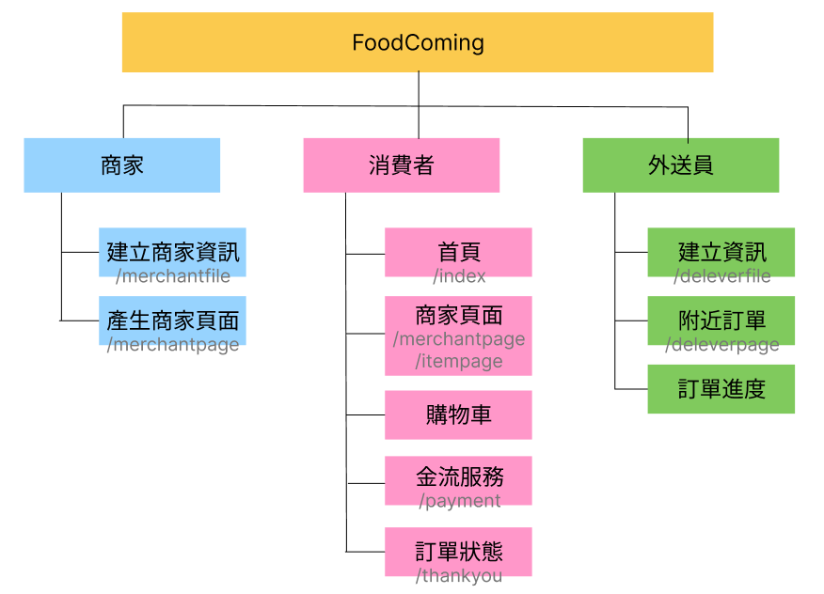
頁 面 總 覽

Slide 3
Demo網站
https://formal.foodcoming.store/

Slide 4
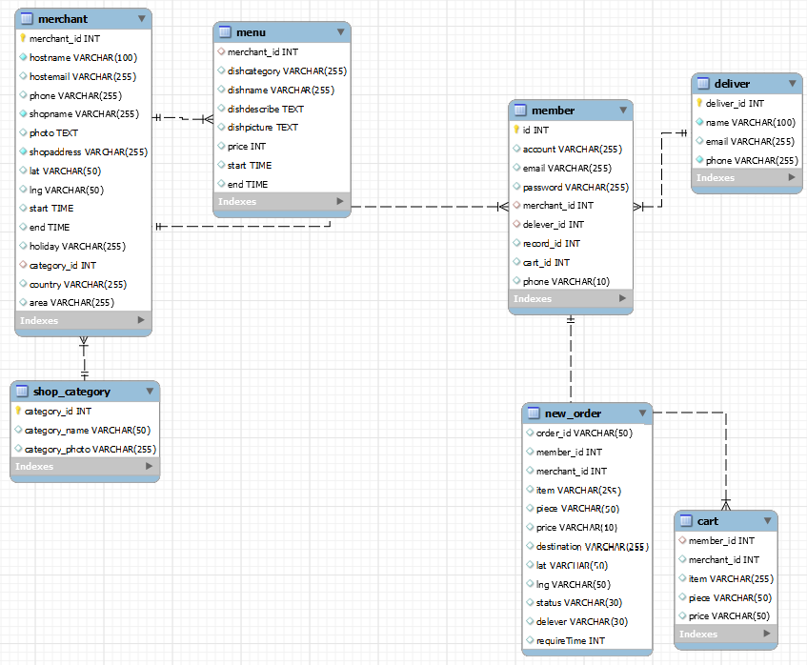
資 料 庫 設 計

Slide 5
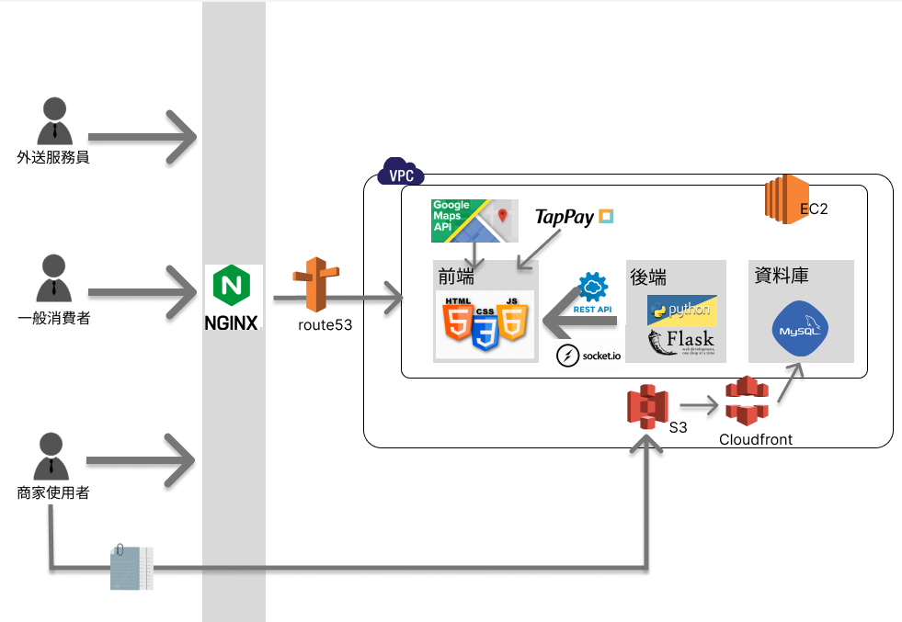
技 術 總 覽

Slide 6
使用工具
前端頁面:
HTML、CSS、JavaScript
RWD
後端框架:
Python Flask
資料庫:
MySQL
AWS S3
前後端溝通:
http協定、WebSocket(Socketio)
地圖服務:
Google Maps API
金流服務:
TapPay

Slide 7
The End

